Slide 1

Detia System
Sistema de Control de Calidad para Detia Degesch

Slide 2
Índice
1. Integrantes…………………………………………………………….. | 3
2. Contexto……………………………………………………………….. | 4
3. Descripción del proyecto…………………………………………….. | 5
4. Objetivos generales y específicos…………………………...……... | 6
5. Requerimientos……………………………………………………….. | 7
6. Diagrama AS IS……………………………………………………..... | 8
7. Diagrama TO BE…………………………………………..………..... | 9
8. Alcance y limitaciones……………………………………………….. | 10
9. Metodología de trabajo…………………………………………..….. | 11
10. Cronograma………………………………………………………….. | 12
11. Arquitectura………………………………………………………….. | 13
12. Modelo de datos…………………………………………………….. | 14
13. Tecnologías utilizadas…..………………………………………….. | 15
14. Demostración del proyecto…..…………………………………….. | 16
15. Preguntas de la comisión…..…………………………………….... | 17

Slide 3
Integrantes
Nicolás Calfulaf
Luis Finol
Jefe de proyecto y desarrollo Backend
Diseño del sistema y desarrollo Frontend
Planificación y organización del equipo
Comunicación con el cliente
Modelado del sistema
Desarrollo de la lógica del sistema
Diseño de prototipos gráficos
Desarrollo del Frontend de acuerdo a los requerimientos.

Slide 4

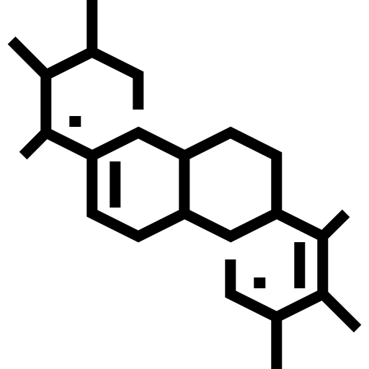

Contexto
¿Quién es Detia Degesch?
¿A qué se dedican?
¿Cual es su problema?
Empresa alemana con una filial en Chile, específicamente en la comuna de Padre Hurtado.
Desarrollo y producción de productos para el control de plagas.
Actualmente, Detia Degesch enfrenta dificultades en el control de calidad debido al uso de procesos manuales y poco eficientes, lo que impacta en la trazabilidad y precisión de los datos recolectados.

Slide 5
Descripción del proyecto
Descripción
Justificación
Implementación de un sistema de gestión de stock y control de calidad, que modernice las operaciones manuales de la fábrica. Este sistema estaría diseñado para el ingreso de datos tanto para el área de control de calidad como la de formulación.
Este proyecto permitirá optimizar las operaciones de ingreso de datos, reduciendo tiempos y aumentando la eficiencia. Esto se traducirá en una mejora significativa de los estándares de calidad y una mayor agilidad para responder a las demandas del mercado.

Slide 6
Objetivo general
Objetivo general y específicos
Desarrollar un sistema de control de calidad para el el área de formulación y laboratorio de Detia Degesch, que digitalice los procesos manuales actuales, permitiendo la monitorización de producción y facilitando el análisis de datos históricos.
Analizar los requerimientos del laboratorio
Objetivos específicos
Desarrollar un sistema de gestión de lotes e inventario
Implementar una interfaz de usuario intuitiva

Slide 7
Requerimientos
Requerimientos
Funcionales
No funcionales
Formulación
Control de calidad
Interfaz intuitiva
Ingreso de mezclas
Análisis de mezclas
Tiempos de respuesta acotados
Ingreso de producto terminado
Análisis de producto terminado
Encriptación de datos sensibles
Generación informe de paletizado
Generar informe de producto terminado
Generar informe mezclas

Slide 8
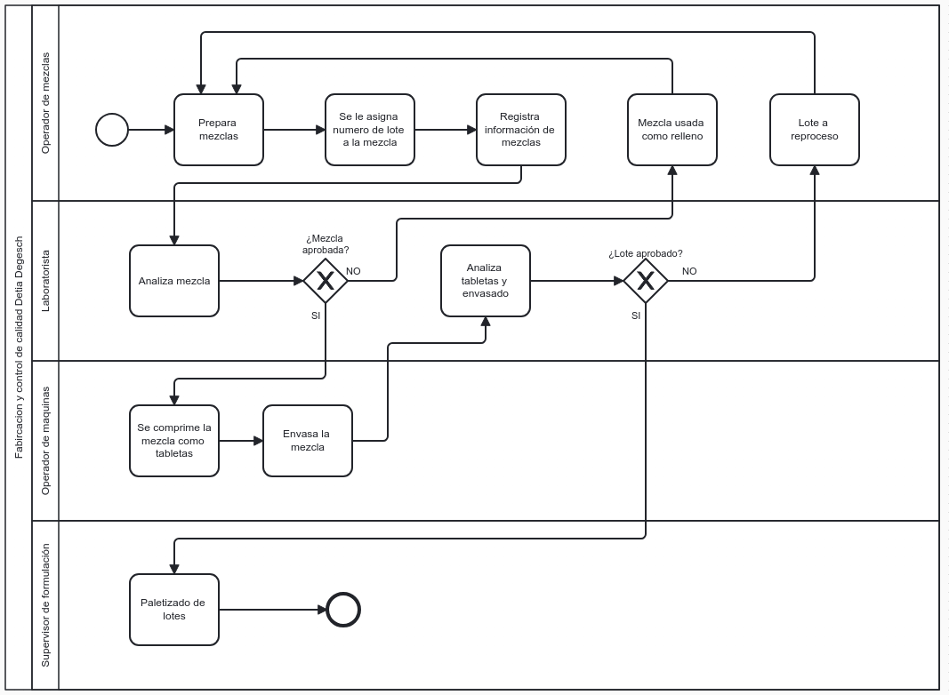
Diagrama de proceso AS IS

Slide 9
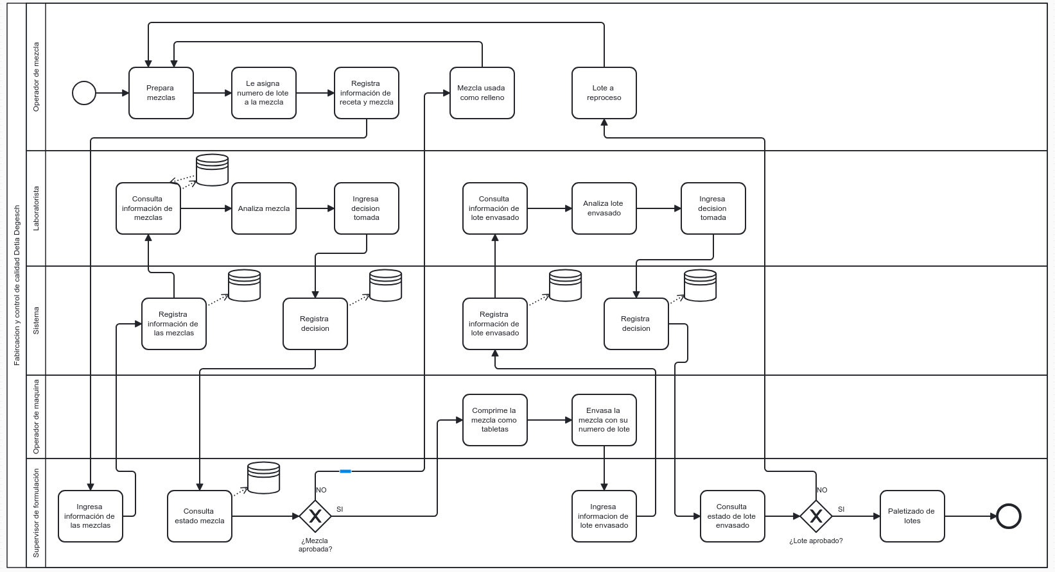
Diagrama de proceso TO BE

Slide 10



Alcance y limitaciones
Limitaciones
Gestionar el ingreso de información de lotes, registro de muestras, generación de informes y consulta de datos históricos, dirigido a operadores de laboratorio, supervisores de formulación y el gerente de producción.
Dependencia de la Conexión a Internet
Alcance
Capacitación Inicial de los Usuarios
Limitaciones de Hardware

Slide 11
Metodología de trabajo
Metodología Metodología Tradicional El desarrollo del proyecto se llevó a cabo siguiendo una metodología tradicional, la cual permite un enfoque secuencial y estructurado en cada una de las etapas. Este método asegura la correcta planificación, ejecución, monitoreo y cierre del proyecto, garantizando la entrega de resultados acorde a los requerimientos establecidos. La elección de esta metodología se realizó debido a que el proyecto tenía requerimientos claros y un alcance ya definido.
Planificación inicial
Análisis y diseño
Construcción
Cierre del proyecto

Slide 12
Cronograma del proyecto
Planificación Inicial
Análisis y diseño
Construcción
Cierre
AGO
SEP
OCT
NOV
Acta de constitución y EDT
Modelado y planes
Desarrollo backend y frontend
Integración
Plan de pruebas final
LOREM

Slide 13
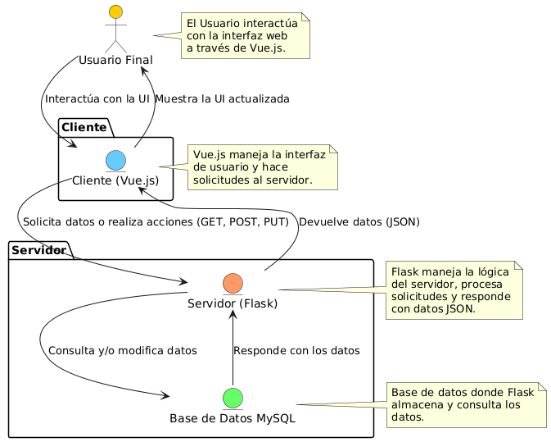
Arquitectura de la solución

Slide 14
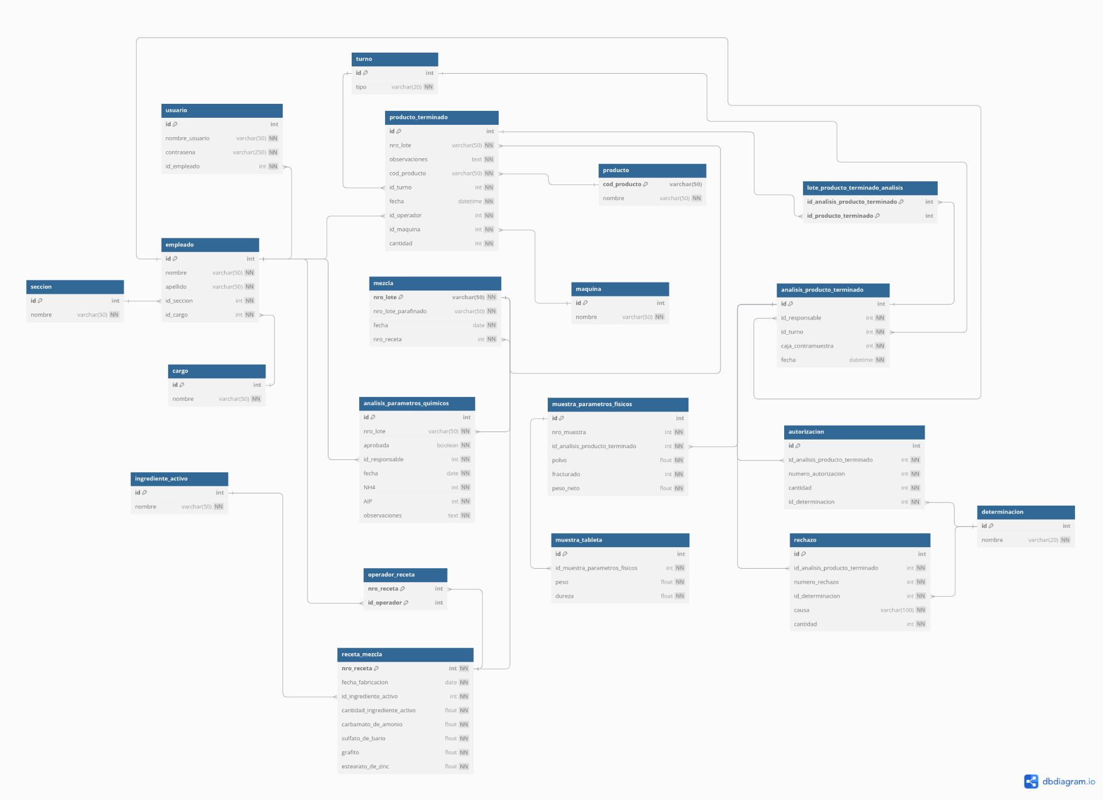
Modelo de datos:
Relacional

Slide 15







Tecnologías utilizadas
Base de datos
Backend
Frontend

Slide 16
Demostración del proyecto

Slide 17
Preguntas de la comisión

